Slide 1
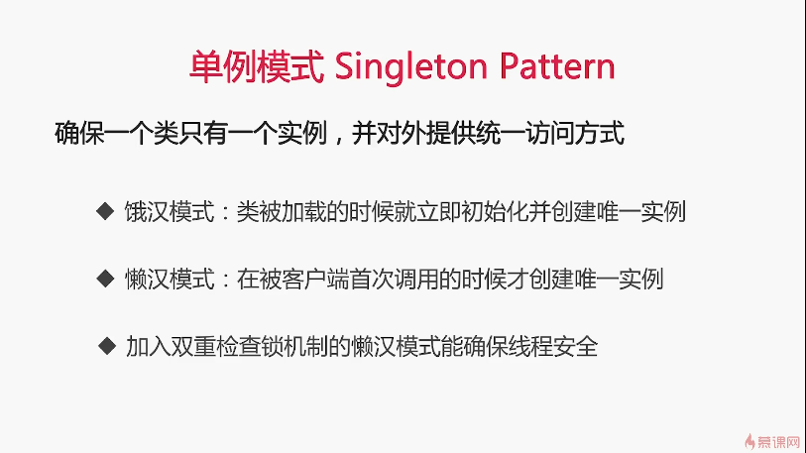

Slide 2
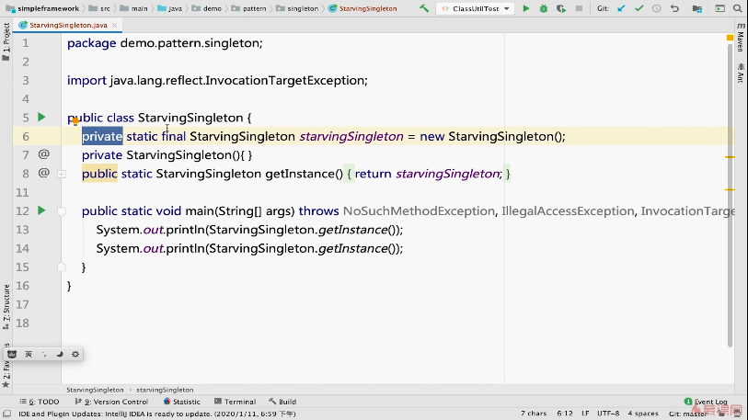
饿汉模式

Slide 3
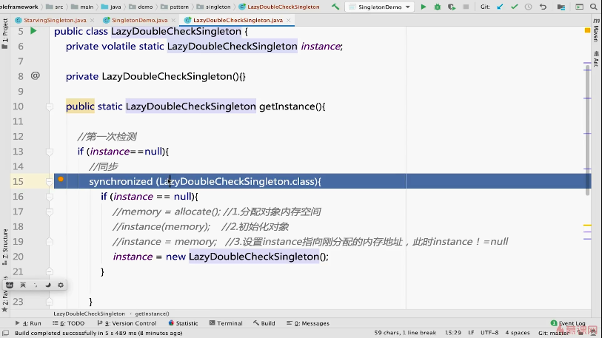
懒汉，通过双重检查保证安全
volatile 修饰的变量，保证3个步骤不会被插队

Slide 4
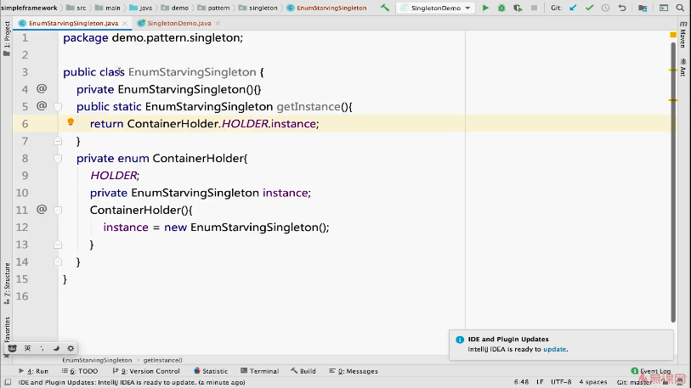
单纯的饿汉模式，可以通过反射来攻击单例
所以为了饿汉模式不被反射攻击，可以采取饿汉模式 + 枚举来防御反射对单例的攻击

Slide 5
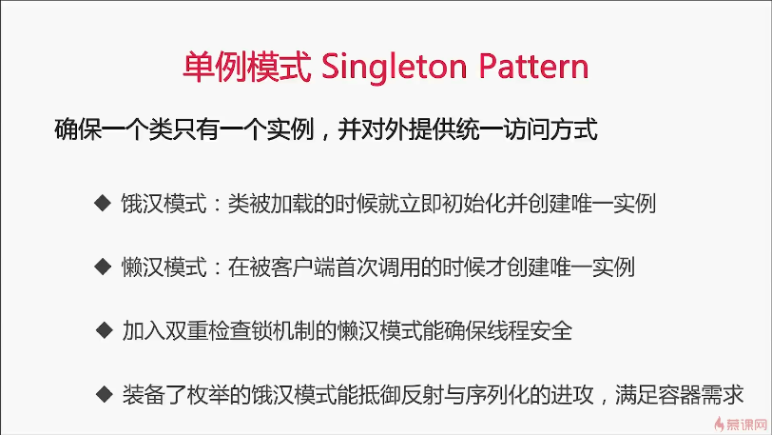
对单例对象的攻击方式：
1、反射
2、序列化-将对象写到磁盘文件
反序列化-将文件读取，创建对象

Slide 6
